Slide 1
Data Mart Obras Governamentais
Aluno (Erlon Murilo de Medeiros, erlonmurilo001@gmail.com)
Fonte dos Dados: https://portaldatransparencia.gov.br/redetransparencia
Aplicação OLAP: https://app.powerbi.com/view?r=eyJrIjoiYjhmYWVmZjItNDE4MS00MGQ3LWFiYWEtYzRlM2VmODdlZmE1IiwidCI6ImE2Zjc0ZWZhLTM2NzQtNDQ5YS1hY2FlLWMwYTIzODYzNzUwNCJ9
Github: https://github.com/ErlonMurilo/projetoSAD.git

Slide 2
ETAPA 1 - PLANEJAMENTO

Slide 3
Contextualização
A área de negócio para a qual o Data Mart será construído é o gerenciamento de obras da construção civil. A construção civil é um setor fundamental para o desenvolvimento da infraestrutura e economia de um país, abrangendo uma ampla gama de projetos de construção e desenvolvimento, incluindo setores como infraestrutura, transporte, saúde, educação, meio ambiente e muito mais. O gerenciamento de obras na construção civil é uma atividade complexa e desafiadora que envolve múltiplas etapas, desde o planejamento e orçamentação até a execução e entrega do projeto. Esse processo requer uma coordenação cuidadosa entre diversas equipes e profissionais, incluindo engenheiros, arquitetos, empreiteiros, fornecedores e equipes de trabalho no canteiro de obras.

Slide 4
Escopo/objetivo do Data Mart
O objetivo do Data Mart é fornecer uma visão consolidada e detalhada dessas obras, permitindo uma análise eficiente e embasada para tomada de decisões estratégicas, além de coletar, organizar e disponibilizar dados relevantes sobre as obras do governo federal na região nordeste do país, permitindo uma análise abrangente e precisa. Os dados a serem analisados incluem informações como orçamentos, cronogramas, status de conclusão, localização geográfica, empresas envolvidas, além de dados específicos relacionados a cada tipo de obra. O período a ser utilizado para análises abrange tanto obras em andamento quanto obras concluídas nos anos de 2010 a 2023.

Slide 5
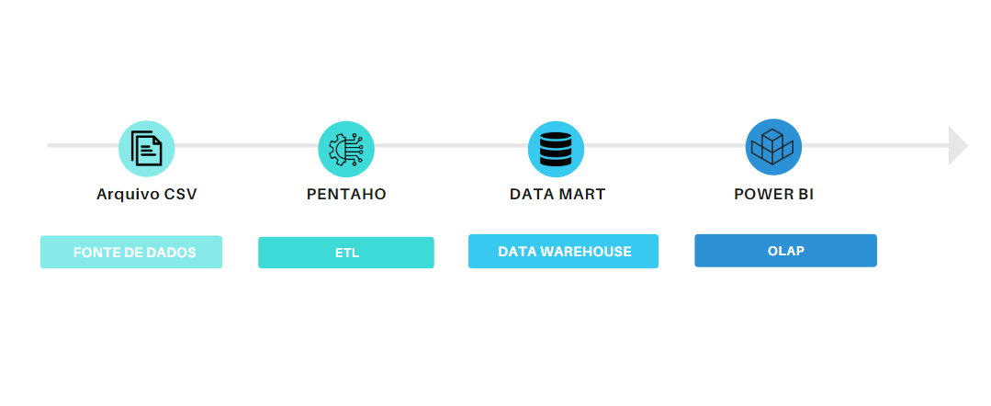
Arquitetura Tecnológica

Slide 6
Processo
Planejamento
Levantamento das Necessidades
Modelagem Dimensional
Projeto Físico dos BDs
Projeto de ETL
Desenvolvimento de Aplicação OLAP

Slide 7
Abordagem
Para a construção do Data Mart, será adotada uma abordagem, Bottom-up, o processo de construção do Data Mart é iniciado a partir de componentes menores e mais detalhados, que são gradualmente integrados para formar o Data Mart completo. Quanto ao modelo de dados, será utilizado o Start Schema , que consiste em uma tabela de fatos central conectada a várias tabelas de dimensão. Essa abordagem proporciona flexibilidade e desempenho adequado para consultas analíticas.

Slide 8
Usuários
Os possíveis usuários do Data Mart das obras do governo federal incluem:
Gestores
Tomadores de decisão governamentais
Órgãos fiscalizadores
População

Slide 9
ETAPA 2 - LEVANTAMENTO DAS NECESSIDADES

Slide 10
Consultas de Apoio à Decisão
Durante a etapa de levantamento de necessidades, é importante identificar as consultas de apoio à decisão que os usuários do Data Mart das obras do governo federal irão realizar. Alguns exemplos de consultas e informações necessárias para a tomada de decisões nessa área de negócio podem incluir:
Consultas sobre o status das obras
Consultas sobre a alocação de recursos
Consultas com estados com mais obras concluídas
Estados com maior montante em dinheiro investidos em obras
Estados com maior número de obras

Slide 11
Indicadores das obras governamentais
Os gestores que utilizam o Data Mart das obras do governo federal podem se apoiar em diversos indicadores para a tomada de decisão na área de negócio. Alguns exemplos de indicadores utilizados nesse contexto incluem:
Quantidade de obras por estado, situação, região.
2. Valor investido por obra, estado.
Fonte: https://www.mobussconstrucao.com.br/blog/indicadores-de-desempenho-de-obras/

Slide 12
ETAPA 3 - MODELAGEM

Slide 13
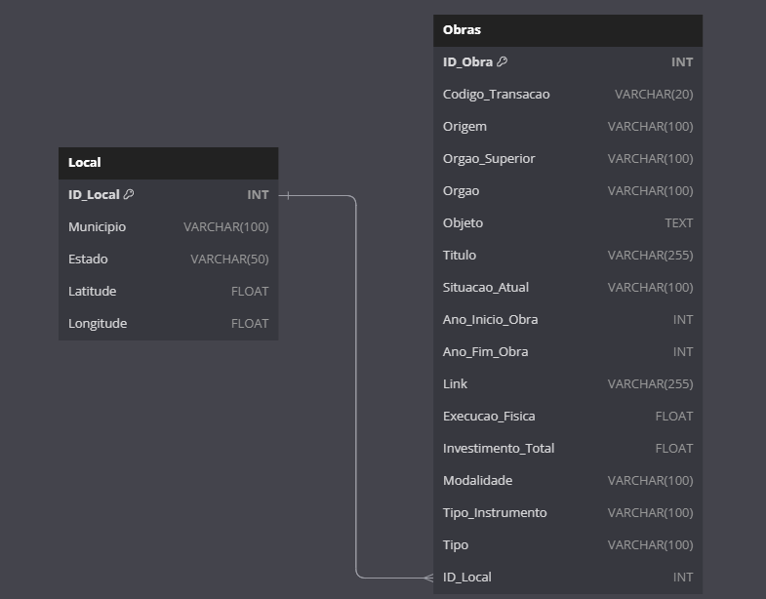
Modelo Relacional
https://www.gov.br/plataformamaisbrasil/pt-br/ferramentas-de-gestao-e-transparencia-1/paineis-gerenciais/painel-de-obras/dicionario_dados_obras.pdf

Slide 14
Modelo Dimensional
Área de Negócios: Construção Civil e Financeira
Processo: Analisar as estatísticas das situações das obras e o valor investido
Granularidade:
Obras (Nome) - Estado (Nome) - Ano (Mês)

Slide 15
Modelo Dimensional
Atributos e Hierarquia das Dimensões
Dimensão Obra: (id_obra, Órgão, Órgão Superior, Título, Situação Atual, Tipo, Subtipo, CNPJ Executor)
Hierarquia(Titulo, tipo, subtipo)
Dimensão Tempo: (id_data, data_início_obra, ano_inicio, mês_inicio, dia_inicio, data_fim_obra, ano_fim, mês_ fim, dia_ fim)
Hierarquia(data, ano, mês, dia)
Dimensão local: (id_local, estado, município, endereço, latitude, longitude )
Hierarquia(estado, município, endereço)

Slide 16
Modelo Dimensional
Métricas da Fato:
Fato_obras: (fk_obra, fk_data, fk_local, Investimento Total)
O tipo da métrica valor é aditiva.

Slide 17
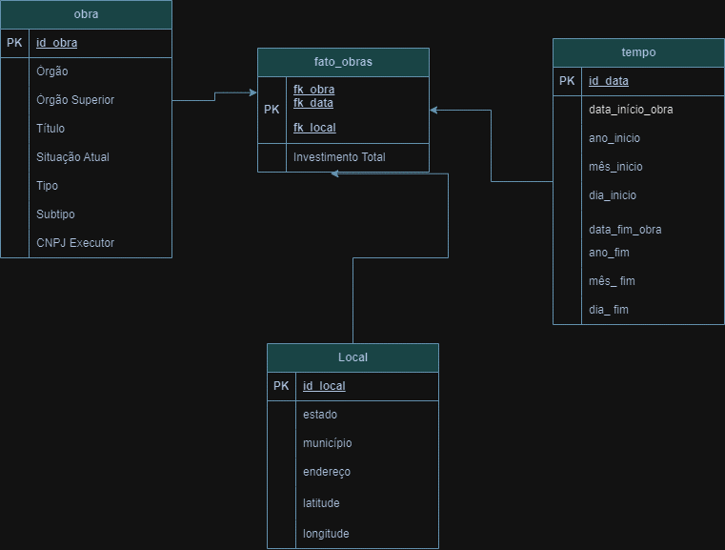
Modelo Dimensional
Esquema Estrela

Slide 18
Modelo Dimensional
Simulação de inserção de 10 “fatos”
fk_obra | fk_data_inicio | fk_data_fim | fk_local | investimento_total
1 | 2 | 5 | 3 | 22.000.000,00
2 | 2 | 6 | 4 | 11.000.000,00
8 | 4 | 9 | 4 | 5.000.000,00
5 | 5 | 9 | 4 | 16.000.000,00
6 | 5 | 9 | 5 | 10.000.000,00
7 | 2 | 5 | 6 | 2.000.000,00
9 | 2 | 1 | 7 | 100.000,00
4 | 3 | 1 | 8 | 200.000,00
3 | 1 | 2 | 2 | 1.000.000,00
11 | 2 | 19 | 3 | 25.000.000,00

Slide 19
Modelo Dimensional do Data Mart (lógico)
Estimativa de espaço
1000 obras por ano em cada estado, 9 estados, durante 13 anos teríamos:
10000 x 9 x 13 = 1.170.000 de registros.
Temos 3 chaves (fk_obra, fk_ data, fk_tipo_local), cada uma com 6 bytes e o investimento total com 4 bytes:
Tabela fato: 1.170.000 x (6 x 3 + 1 x 4) = 25,74 MB
E as dimensões correspondem à 20% da tabela fato.

Slide 20
ETAPA 4 - PROJETO FÍSICO DO BD

Slide 21
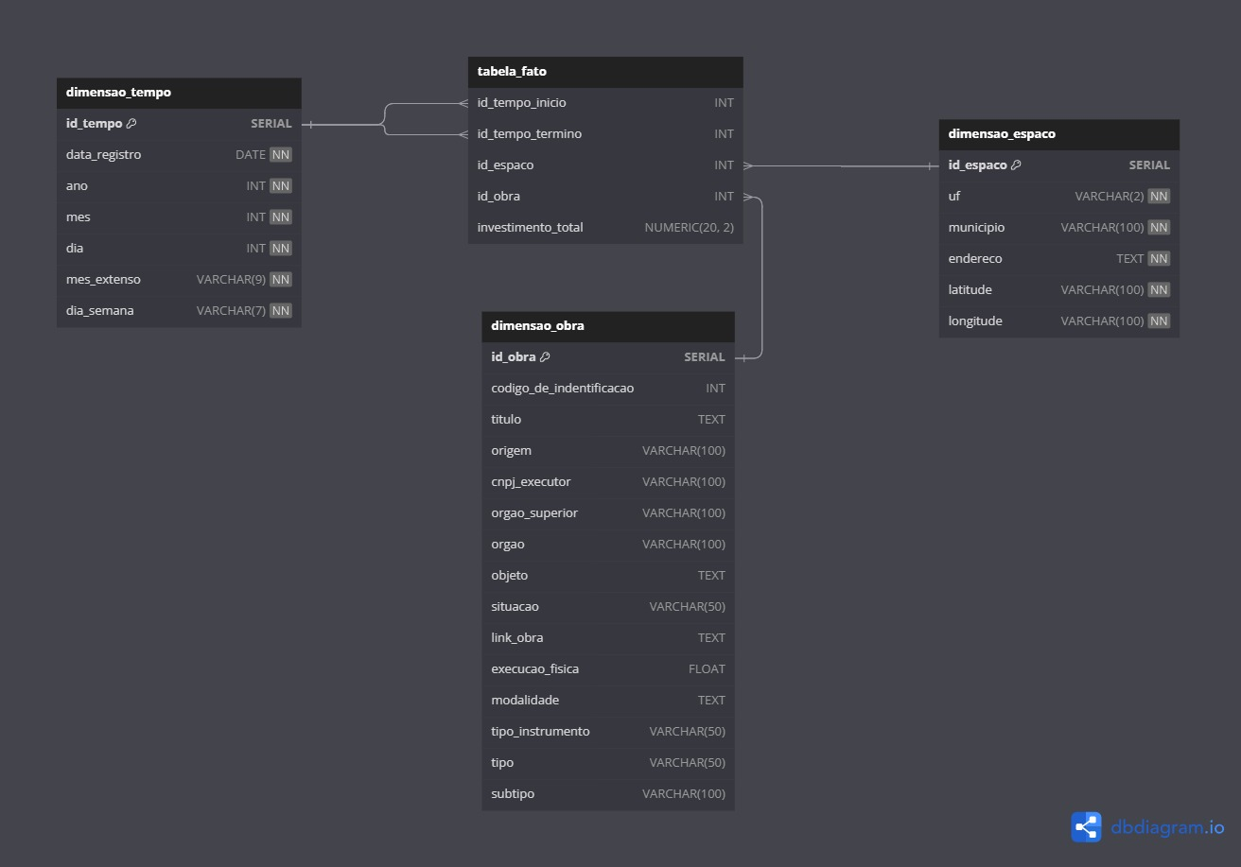
Modelo Relacional do Data Mart (físico)

Slide 22
ETAPA 5 - EXTRAÇÃO, TRANSFORMAÇÃO E CARGA

Slide 23
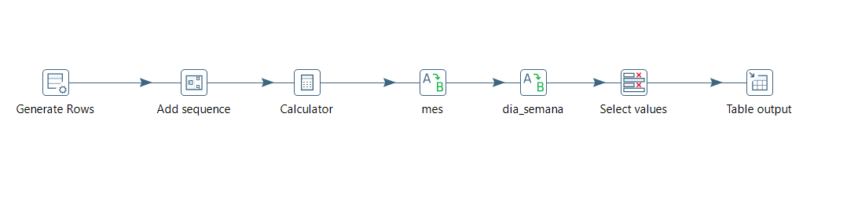
Plano de Carga da Dimensão Tempo

Slide 24
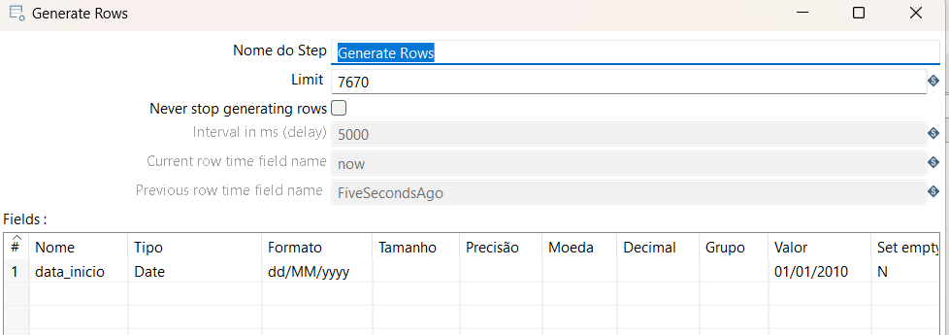

Slide 25
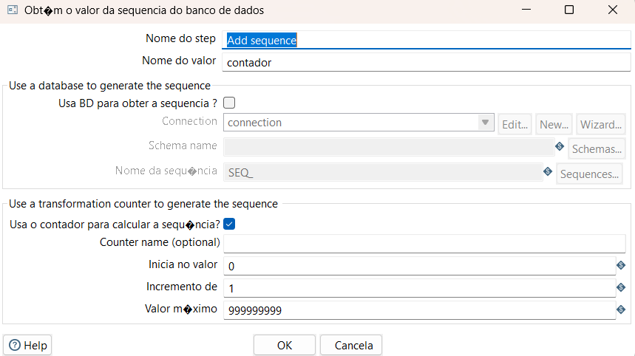

Slide 26
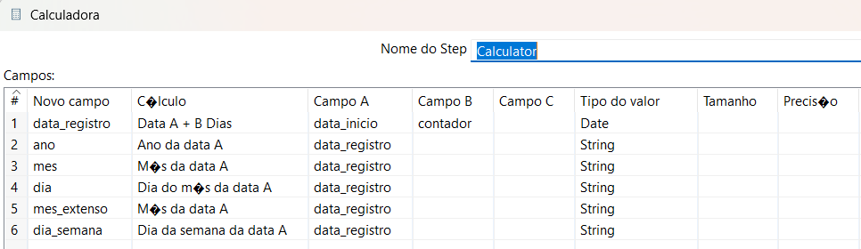

Slide 27
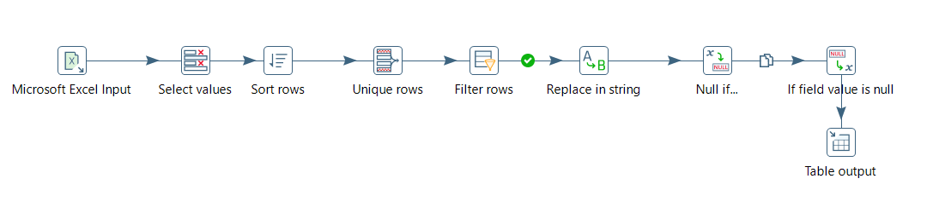
Plano de Carga da Dimensão obra

Slide 28
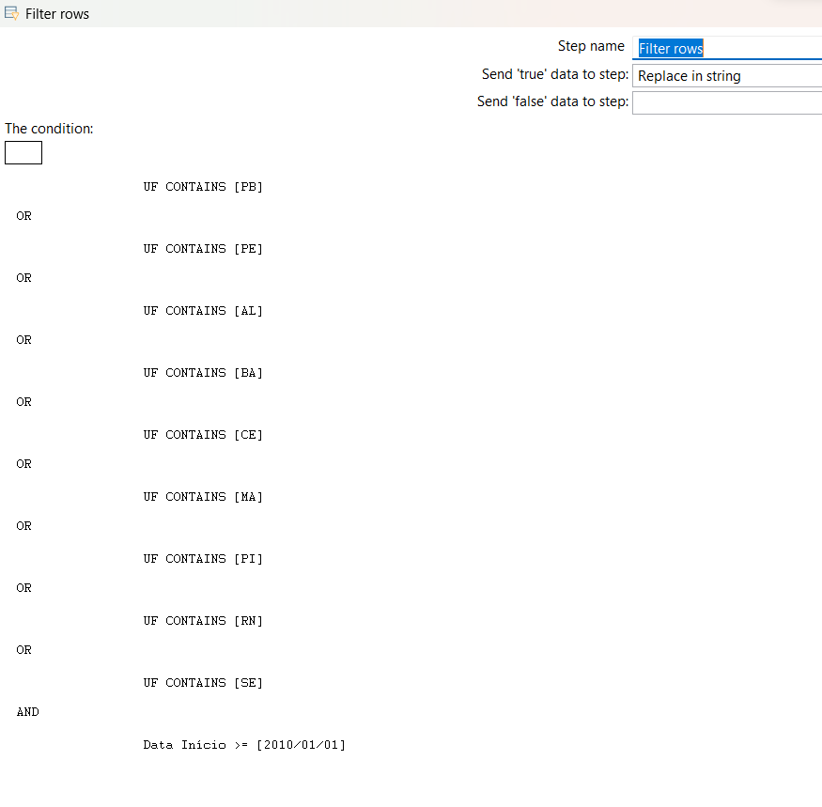

Slide 29
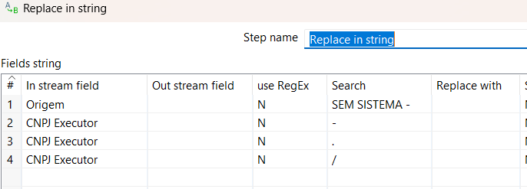
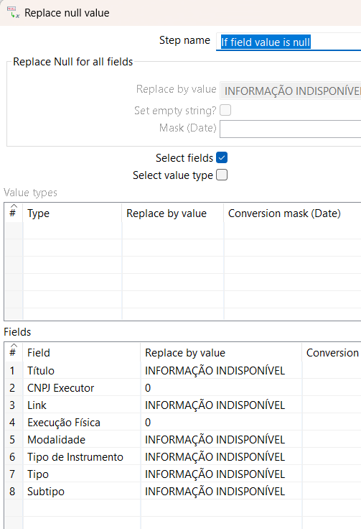
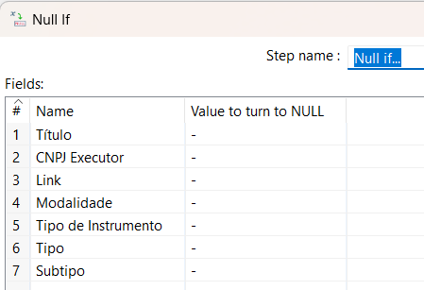

Slide 30
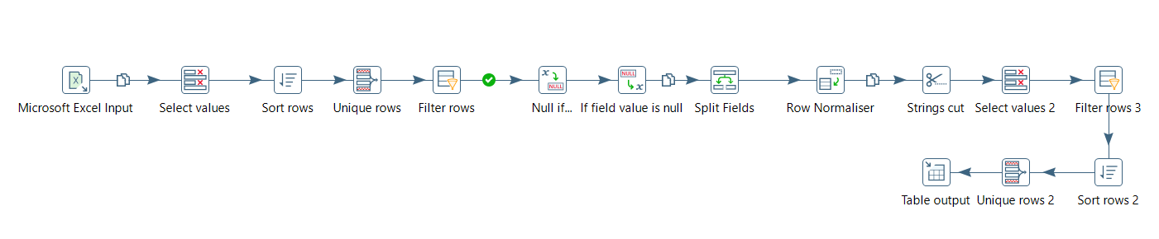
Plano de Carga da Dimensão espaço

Slide 31
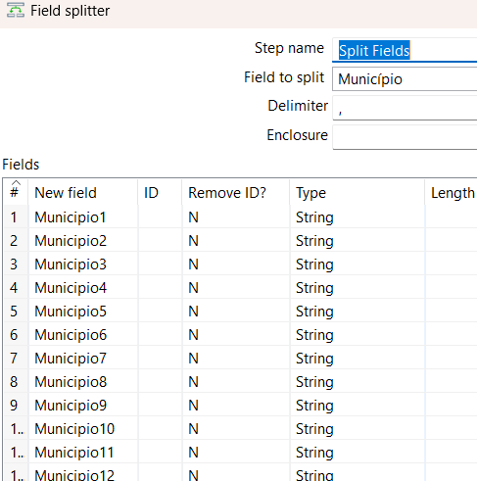
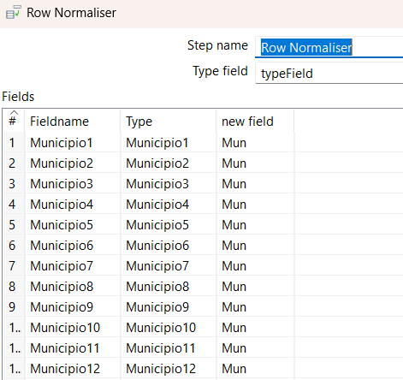

Slide 32
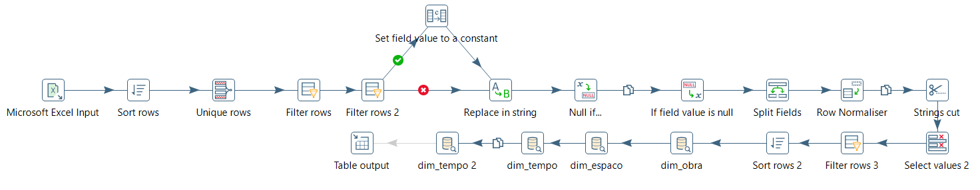
Plano de Carga da Fato

Slide 33
ETAPA 6 - APLICAÇÃO OLAP

Slide 34
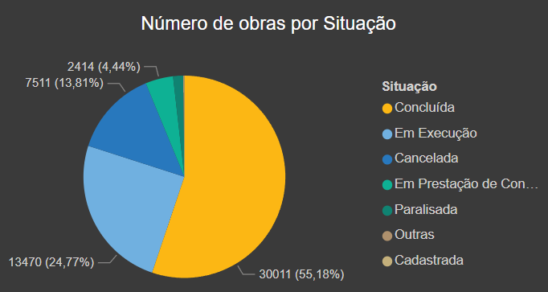
Consulta OLAP 1

Slide 35
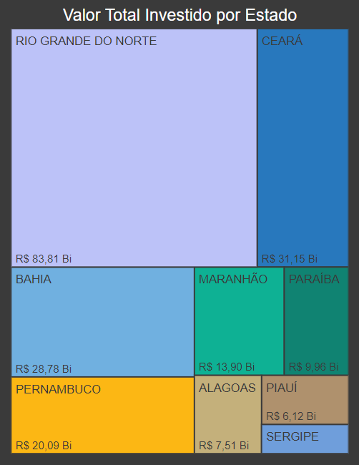
Consulta OLAP 2

Slide 36
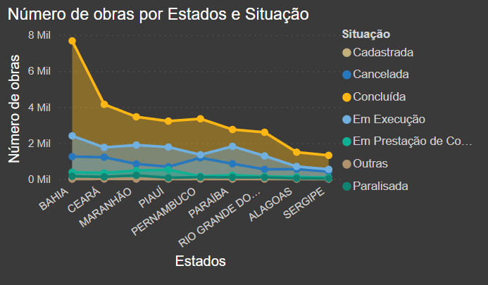
Consulta OLAP 3

Slide 37
Referências
Dados fontes - https://portaldatransparencia.gov.br/redetransparencia
https://www.mobussconstrucao.com.br/blog/indicadores-de-desempenho-de-obras/

Slide 38
Anexos
https://www.gov.br/plataformamaisbrasil/pt-br/ferramentas-de-gestao-e-transparencia-1/paineis-gerenciais/painel-de-obras/dicionario_dados_obras.pdf
https://app.powerbi.com/view?r=eyJrIjoiYjhmYWVmZjItNDE4MS00MGQ3LWFiYWEtYzRlM2VmODdlZmE1IiwidCI6ImE2Zjc0ZWZhLTM2NzQtNDQ5YS1hY2FlLWMwYTIzODYzNzUwNCJ9
https://github.com/ErlonMurilo/projetoSAD.git

